Slide 1
Աշխարհահռչակ մարզիկները Նանե Պլուզյան

Slide 2
Նպատակ
Ներկայացնել Հայտնի սպորտցմենների կենսագրությունն, նրա կարիերայի ձեռքբերումները և հետաքրքիր փաստերը, ինչպես նաև ոգեշնչել ընկերներին՝ բացահայտելու մեծ մարզիկների կյանքը:

Slide 3
Սերենա Ուիլյամսի կյանքն ու կարիերան

Slide 4
Կենսագրություն
Սերենա Ուիլյամսը ծնվել է 1981 թվականի սեպտեմբերի 26-ին, Միչիգանի Սանդիրկի քաղաքում: Նա մեծացել է թենիսի աշխարհում հայտնի Ուիլյամս քույրերից մեկի՝ Վինուսի հետ: Թենիս խաղալ սկսել է վաղ տարիքից, և նրա հայրն օգնել է մարզվել: Սերենան բացարձակապես տաղանդավոր է և շատ արագ հասել է բարձր մակարդակի:

Slide 5
Սերենա Ուլիամսի Կարիերայի ձեռքբերումները
Սերենա Ուիլյամսը թենիսի պատմության մեջ ամենանշանավոր խաղացողներից մեկն է: Նրա կարիերայի ընթացքում նա ձեռք է բերել բազմաթիվ տիտղոսներ ու առաջընթացներ:
Սերենան երեք անգամ Օլիմպիական խաղերի ոսկե մեդալ է շահել (2000, 2008, 2012):
Սերենան իր կարիերայի ընթացքում ավելի քան 300 շաբաթ անցկացրել է WTA-ի վարկանշային աղյուսակի գլխավոր դիրքում:
Սերենան հայտնի է իր ուժեղ ծառայություններով, տեխնիկական հմտություններով և մրցակցային ոգով, ինչը նրան հնարավորություն է տվել հաղթել տարբեր մրցաշարերում:
Սերենա Ուիլյամսը դարձավ պրոֆեսիոնալ թենիսիստ 1995 թվականին:

Slide 6
Հետաքրքիր փաստեր
Սերենան հայտնի է իր յուրահատուկ խաղաոճով և խաղի վառ անհատականությամբ:
Նա միշտ պայքարում է հավասարության և կանանց իրավունքների համար:
Սերենան նաև հաջողակ ձեռնարկատեր է, մասնավորապես, նա ներդրումներ է կատարում տեխնոլոգիական ընկերություններում:
Նա մասնակցել է բազմաթիվ հասարակական նախաձեռնությունների, որում ընդգրկված է սերնդափոխությունը և առողջության առաջխաղացումը:

Slide 7
Ալեքսիս Օհանյան
Ալեքսիս Օհանյանը Սերենա Ուիլիամսի ամուսնին է։ Նա ամերիկահայ ձեռնարկատեր է, որն առավել հայտնի է որպես Reddit-ի համահիմնադիրներից մեկը: Նա նաև ներդրող է և տեխնոլոգիական ինովատոր, որը մասնակցում է բազմաթիվ ստարտափների ֆինանսավորմանը: Օհանյանը ակտիվորեն գործում է հանրային քաղաքականության և համայնքային զարգացման ոլորտներում, ինչպես նաև շեշտում է տեխնոլոգիաների ազդեցությունը սոցիալական հարցերում:

Slide 8
Ռաֆայել Նադալ

Slide 9
Կենսագրություն
Ռաֆայել Նադալը ծնվել է 1986 թվականի հունիսի 3-ին, Մալյորկա, Իսպանիա։ Նա համարվում է աշխարհի լավագույն թենիս խաղացողներից մեկը, որի կարիերան սկսվել է 2001 թվականին:
Նադալը հայտնի է իր բացառիկ խաղաոճով, ուժեղ սփիններով և դիմակայելու կարողությամբ։ Նա հռչակվել է «Լավագույն իսպանացի թենիսիստ» և ճանաչվում է որպես թենիսի պատմության մեջ ամենագեղեցիկ խաղացողներից մեկը։
Նրա կարիերայի մեծագույն ձեռքբերումներից են:
Մեծ սաղավարտի տիտղոսներ՝ 22՝ որոնցից 14-ը Ռոլան Գարոսում (Ֆրանսիայի բաց մրցաշար)։
Օլիմպիական ոսկե մեդալ՝ 2008 թվականին, Բեյջինգում։
Ամերիկայի բաց մրցաշար՝ 2010, 2013, 2017 և 2019 թվականներին։
Նադալը նույնպես հայտնի է իր ակտիվ սոցիալական գործունեությամբ, ներառյալ «Ռաֆայել Նադալի հիմնադրամը», որը կենտրոնացած է երիտասարդության կրթության և առողջության բարելավման վրա։
Նրա խաղաոճը և անձնական կյանքը նրան դարձնում են իր ոգեշնչման աղբյուր, ինչպես թենիսի երկրպագուների, այնպես էլ երիտասարդ մարզիկների համար։

Slide 10
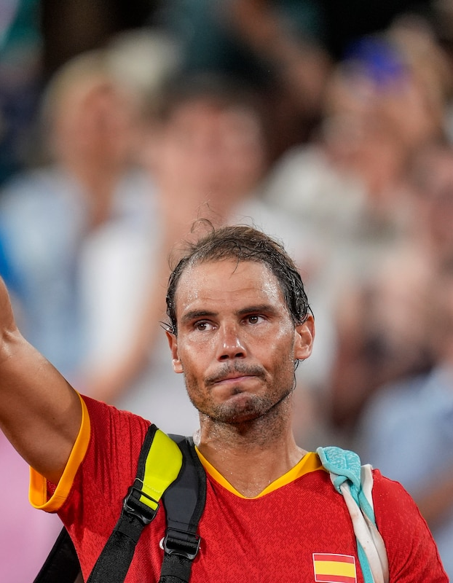
Կենսագրություն
Նրա հայրը՝Սեբաստիան Նադալներ, նա գործարար է և ունի ապահովագրական ընկերություն և ռեստորանների ցանց։ Մայրը՝ Աննա Մարիա Պարետա, տնային տնտեսուհի է, 2007 թվականից «Ռաֆայել Նադալ հիմնադրամի» տնօրենն է։ Քույրը՝ Մարիա Իզաբել Նադալ։
Մանկությունից Նադալին մարզել է նրա հորեղբայր՝ Տոնի Նադալը։ Մի հարցազրույցի ժամանակ Նադալը նշել է, որ թենիսի հանդեպ սերը իր մեջ սերմանել է հորեղբայրը, երբ դեռ ինքը երեք տարեկան էր: Նրա մյուս հորեղբայրը՝ Միգել Անխել Նադալը եղել է պրոֆեսիոնալ ֆուտբոլիստ, հանդես է եկել «Մալյորկայի», այնուհետև «Բարսելոնայի» կազմում։

Slide 11
Հետաքրքիր Փաստեր
Թենիսի սիրահար: Նադալը սկսեց խաղալ թենիս դեռ 3 տարեկանից, իսկ 8 տարեկանում արդեն մասնակցում էր պաշտոնական մրցաշարերի։
Հետաքրքրություն այլ մարզաձևերի նկատմամբ: Նադալը սիրով հետևում է ֆուտբոլին և էկզոտիկ մարզաձևերին, նաև խաղում է պադել։
Տեսողական խնդիրներ: Նա ունի գույնի տեսողության խնդիր, որի պատճառով դժվարանում է տարբերակել որոշ գույներ, բայց դա չի խանգարել նրա մարզական հաջողությունները։
Անձնական կյանք: Նադալը ամուսնացել է իր մանկության ընկերուհու՝ Մերիա Ֆրանցիսկա Պերելյոյի հետ 2019 թվականին, և նրանք միասին են մեծացրել իրենց ընտանիքը։

